Slide 1






Bienvenido al Laboratorio
Semana 1
AUX: Nombre Aux
Primer/Segundo Semestre 0000

Slide 2



Agenda
Temas y Actividades a realizar:
  Información General
  Ponderación
  Formato Entregables
  Lectura Programa
  Introducción
  Dudas

Slide 3



Datos Personales
Correo: correo@mail.com
Asunto: [MIA] <Descripción>
Ejemplo:
[MIA] Justificación Tarea 1
[MIA] Preguntas

Slide 4
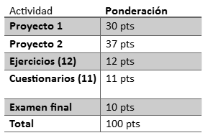
Ponderación

Slide 5

Formato entregables
Ejercicios
[MIA]E#_#Carneé
Ejemplo:
[MIA]E1_Canet.pdf

Slide 6
Lectura del Programa

Slide 7
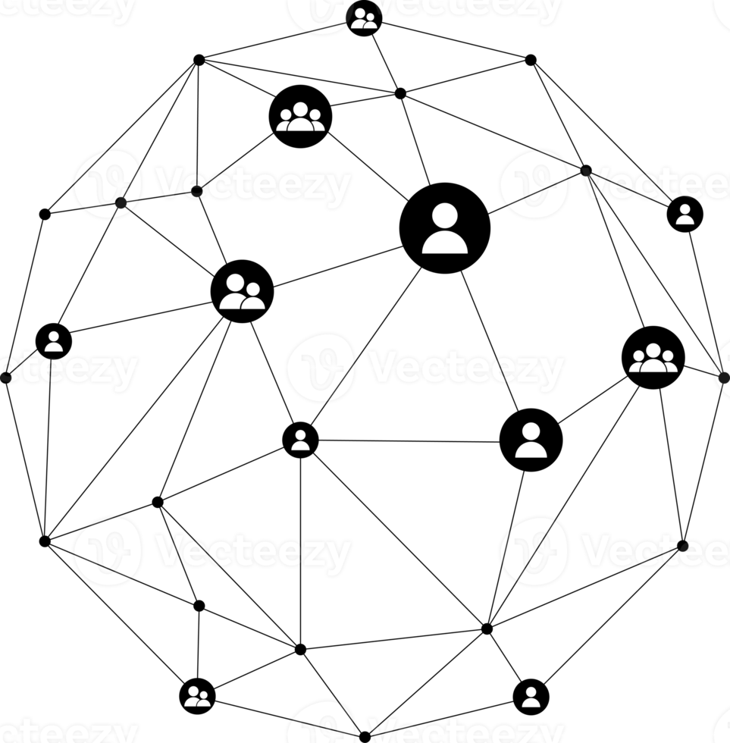


Introducción
Las unidades del curso se dividen en tres, siendo ellas:
Introducción a las tecnologías de almacenamiento y arquitecturas de los sistemas de almacenamiento
introducción a los almacenamientos en red
Introducción a la disponibilidad de información administración, seguridad y virtualización
  Tipos de almacenamientos en red
  Disponibilidad de la información
  Elementos básicos de Almacenamientos
  Administración de información
  Tipos de almacenamiento
  Características de almacenamiento SAN
  Administración y seguridad de información
  RAID
  Manejo de archivos
  Seguridad y virtualización de información
  Sistemas de archivos
  Virtualización

Slide 8


¿Dudas?

Slide 9

¡GRACIAS POR
SU ATENCIÓN!

